Slide 1


SIBBO
LIVSKRAFT SKAPAS MED FÖRETAG SOM VÄXER,
ETABLERAR SIG OCH HAR FRAMGÅNG.
DÄRFÖR BYGGER VI SIBBO TILL EN PLATS FÖR LYCKLIGA FÖRETAG.

Slide 2
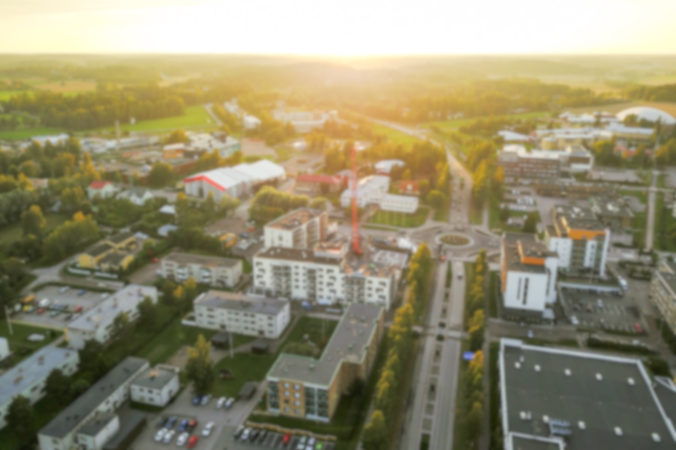


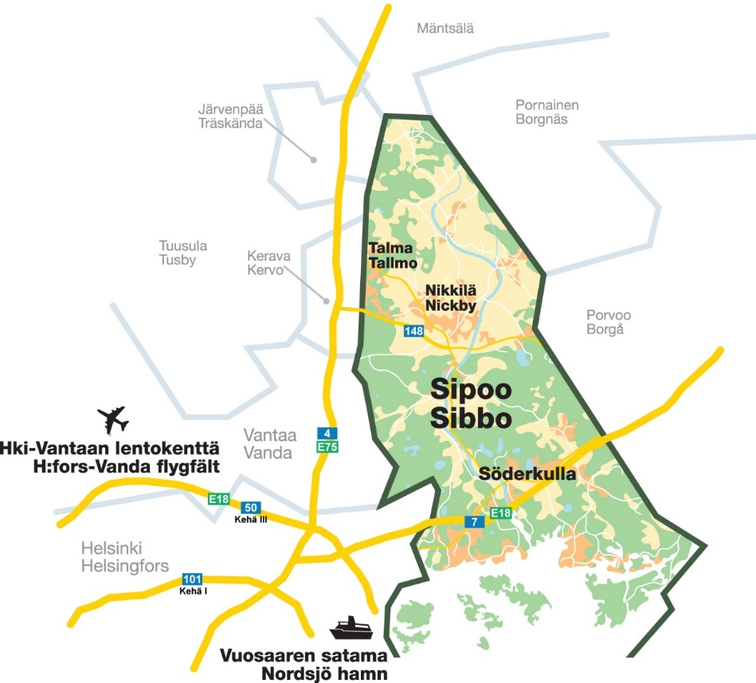
VÄLKOMMEN TILL SIBBO
  Tvåspråkig kommun i Nyland med 23 000 invånare.
  Centralt läge bredvid bl.a. Helsingfors, Vanda
  och Borgå.
  En av de snabbaste växande kommunerna i Finland.
  Två centrum: Nickby och Söderkulla.
SIBBO KOMMUNS VISION ÄR ATT VARA EN TRIVSAM, TRYGG OCH FÖRETAGARVÄNLIG KOMMUN DÄR MÄNNISKOR, FÖRETAG OCH NATUR FRODAS.

Slide 3


NÄRA ALLT,
MED RUM FÖR TILLVÄXT
SIBBO I SIFFROR:
Cirka 30 minuter till Helsingfors centrum
Cirka 30 minuter till Helsingfors-Vanda flygplats
Cirka 25 minuter till Borgå centrum
Cirka 25 minuter till Nordsjö hamn
Cirka 15 minuter till Sköldvik industriområde
8 grannkommuner
699 km² totalareal
  340 km² markareal
  356 km² havsareal
  3 km² sjöar

Slide 4
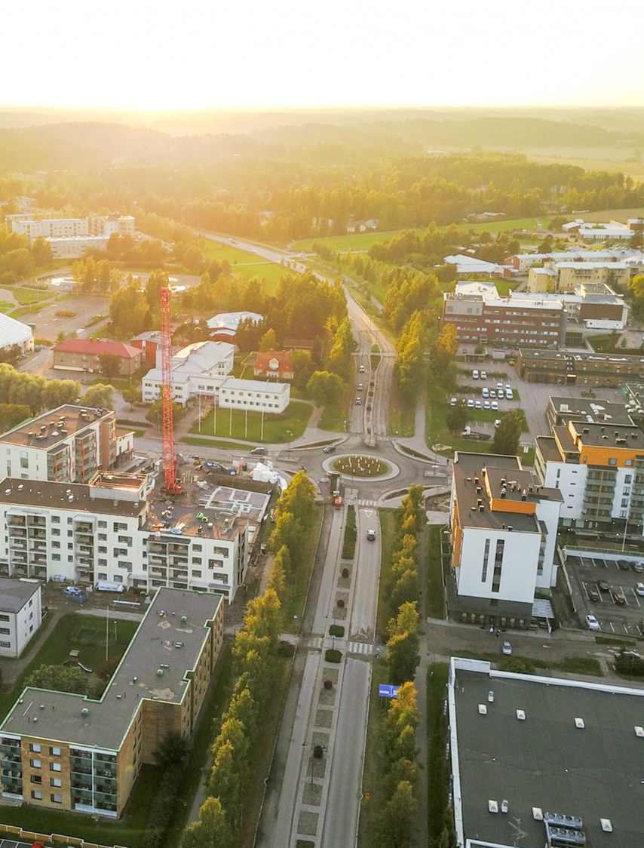
STYRKOR
OCH MÖJLIGHETER
  Bredvid motorvägsförbindelser: riksväg 7 (E18) och riksväg 4 (E75).
  Starka företag inom livsmedelsindustrin och logistiken har redan etablerat sig i området.
  Närheten till Sköldviks industriområde skapar betydande synergimöjligheter.
  Flexibla tomtlösningar möjliggör investeringar enligt företagens behov (försäljning eller arrende).
  Gott om arbetskraft inom en bred pendlingsregion även från huvudstadsregionen.
  Bra åtkomlighet och fungerande kollektivtrafik som en del av HRT-området.
  Kommunorganisationens företagarvänliga tillvägagångssätt samt att det är smidigt och personligt för företagare att uträtta ärenden hos kommunen stöder framskridandet av investeringar.
  Möjlighet till företagsstöd av Livskraftscentralen för grundande av företagsverksamhet.

Slide 5


TOMTUTBUD
och prislista
1. | Sibbovikens företagspark | 85 €/m²vy
2. | Bastukärrs arbetsplatsområde | 120 €/m²vy
3. | Lönnbacka företagspark | 90 €/m²vy
4. | Box arbetsplatsområde | 60 €/m²vy
5. | På kommande: Hangelby arbetsplatsområde
3
2
4
5
1

Slide 6
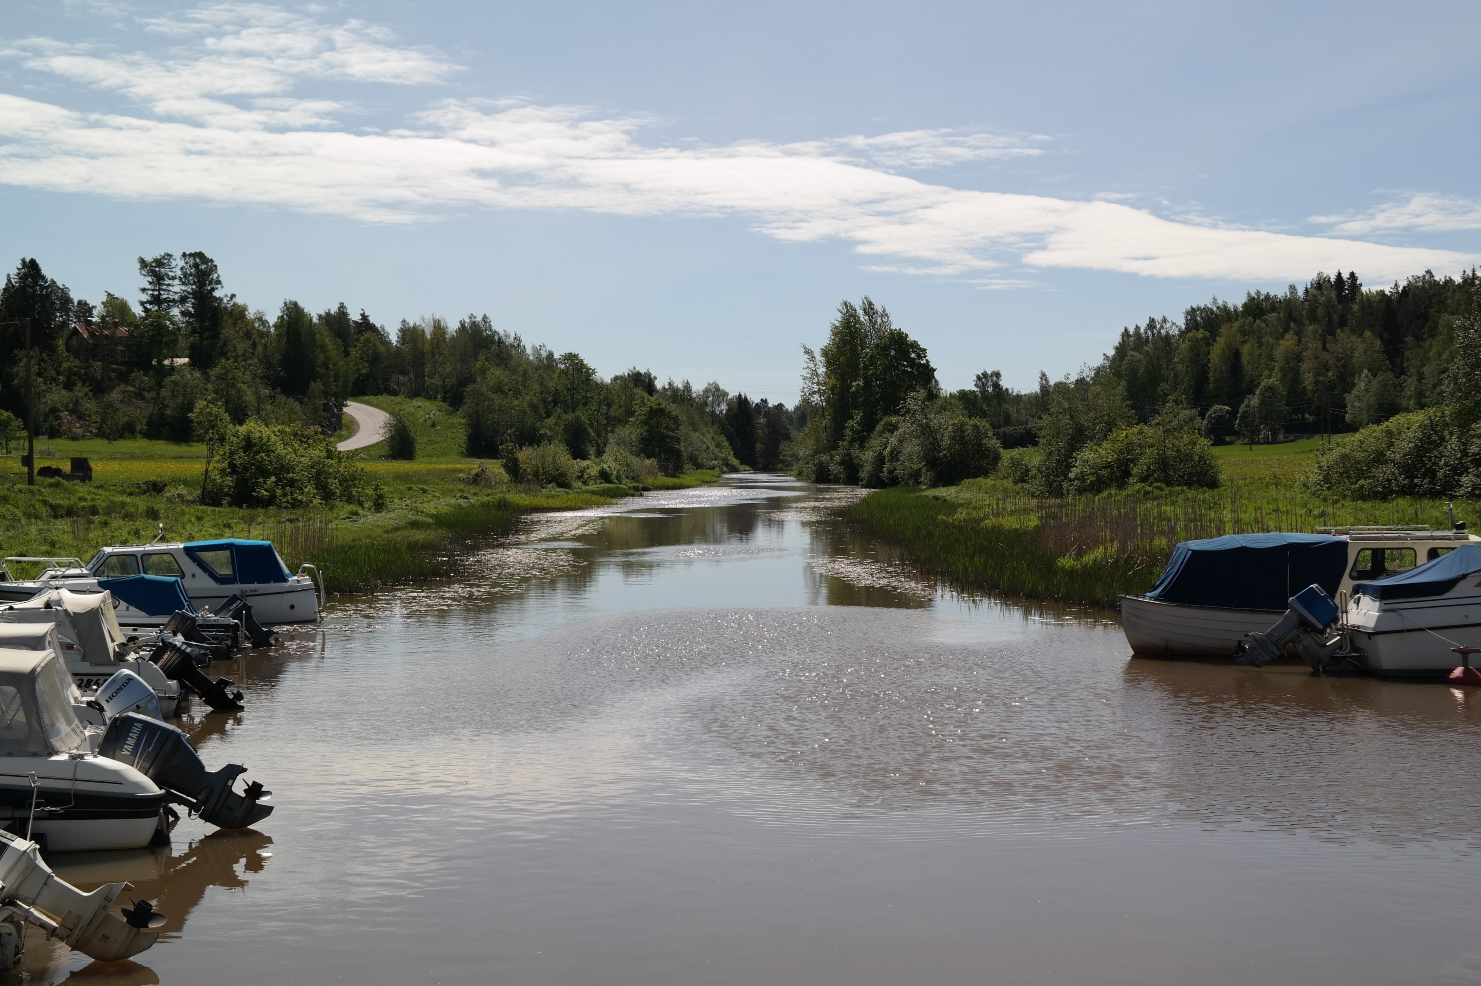
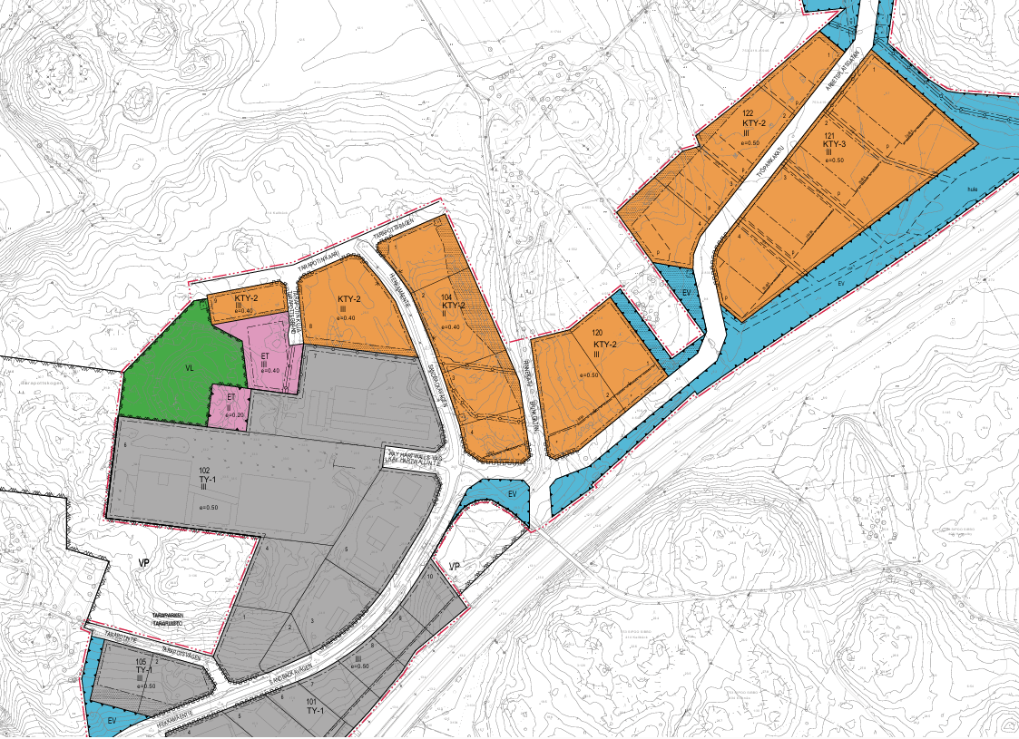
1. SIBBOVIKENS FÖRETAGSPARK
  Adress: Arbetsplatsvägen och Tarapottsvägen, Sibbo
  Profil: Företagsområde med betoning på lokaliteter, lätt industri och lager, och området lämpar sig även för handel som kräver mycket utrymme.
  Läge: Längs Borgåleden
  2 min köravstånd till Borgåledens korsning
  10 min köravstånd till Sköldvik
  20 min köravstånd till flygplatsen
  20 min köravstånd till Nordsjö hamn
  Andra i närområdet: bl.a. K. Hartwall, Finnvacum och Arla
  Tomternas storlek: 4 266–11 353 m²
  Exploateringstal: e=0,4–0,5
  Plan: detaljplan, KTY-3
  Du hittar aktuella tomtuppgifter via denna länk!
Notes:
Kvartersområde för lokalbyggnader. På området tillåts kontorsutrymmen samt industri- och lagerutrymmen som inte stör miljön. På området får placeras under 10 000 m²vy utrymmeskrävande handel, såsom möbelhandel, bil- och båthandel, byggvaru-, lantbruks- och trädgårdshandel. Därutöver tillåts under 5 000 m²vy annan specialvaruhandel och under 2 000 m²vy affärslokaler för dagligvaruhandel.

Slide 7
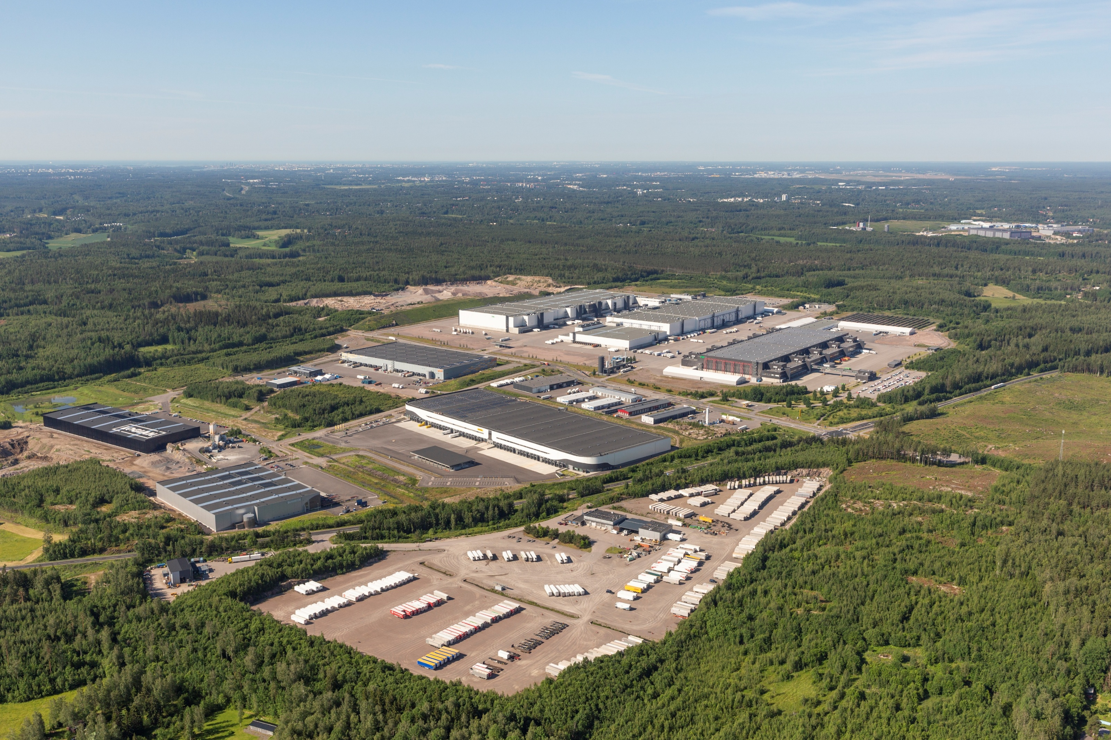
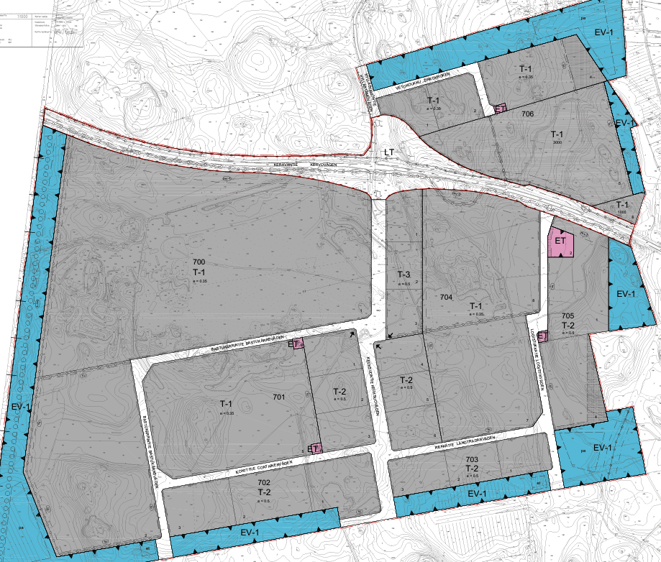
2. BASTUKÄRRS ARBETSPLATSOMRÅDE
  Adress: Granrisvägen, Sibbo
  Områdets profil: Industri och lager, logistikaktörer.
  Läge: Längs Lahtisleden
  5 min köravstånd till Lahtisledens korsning
  20 min köravstånd till flygplatsen
  25 min köravstånd till Nordsjö hamn
  Andra i närområdet: bl.a. Inex, DHL och Nikkarit
  Tomternas storlek: 17 135 m²
  Exploateringstal: e=0,5
  Planbeteckning: T-1
  Du hittar aktuella tomtuppgifter via denna länk!
Bild

Slide 8
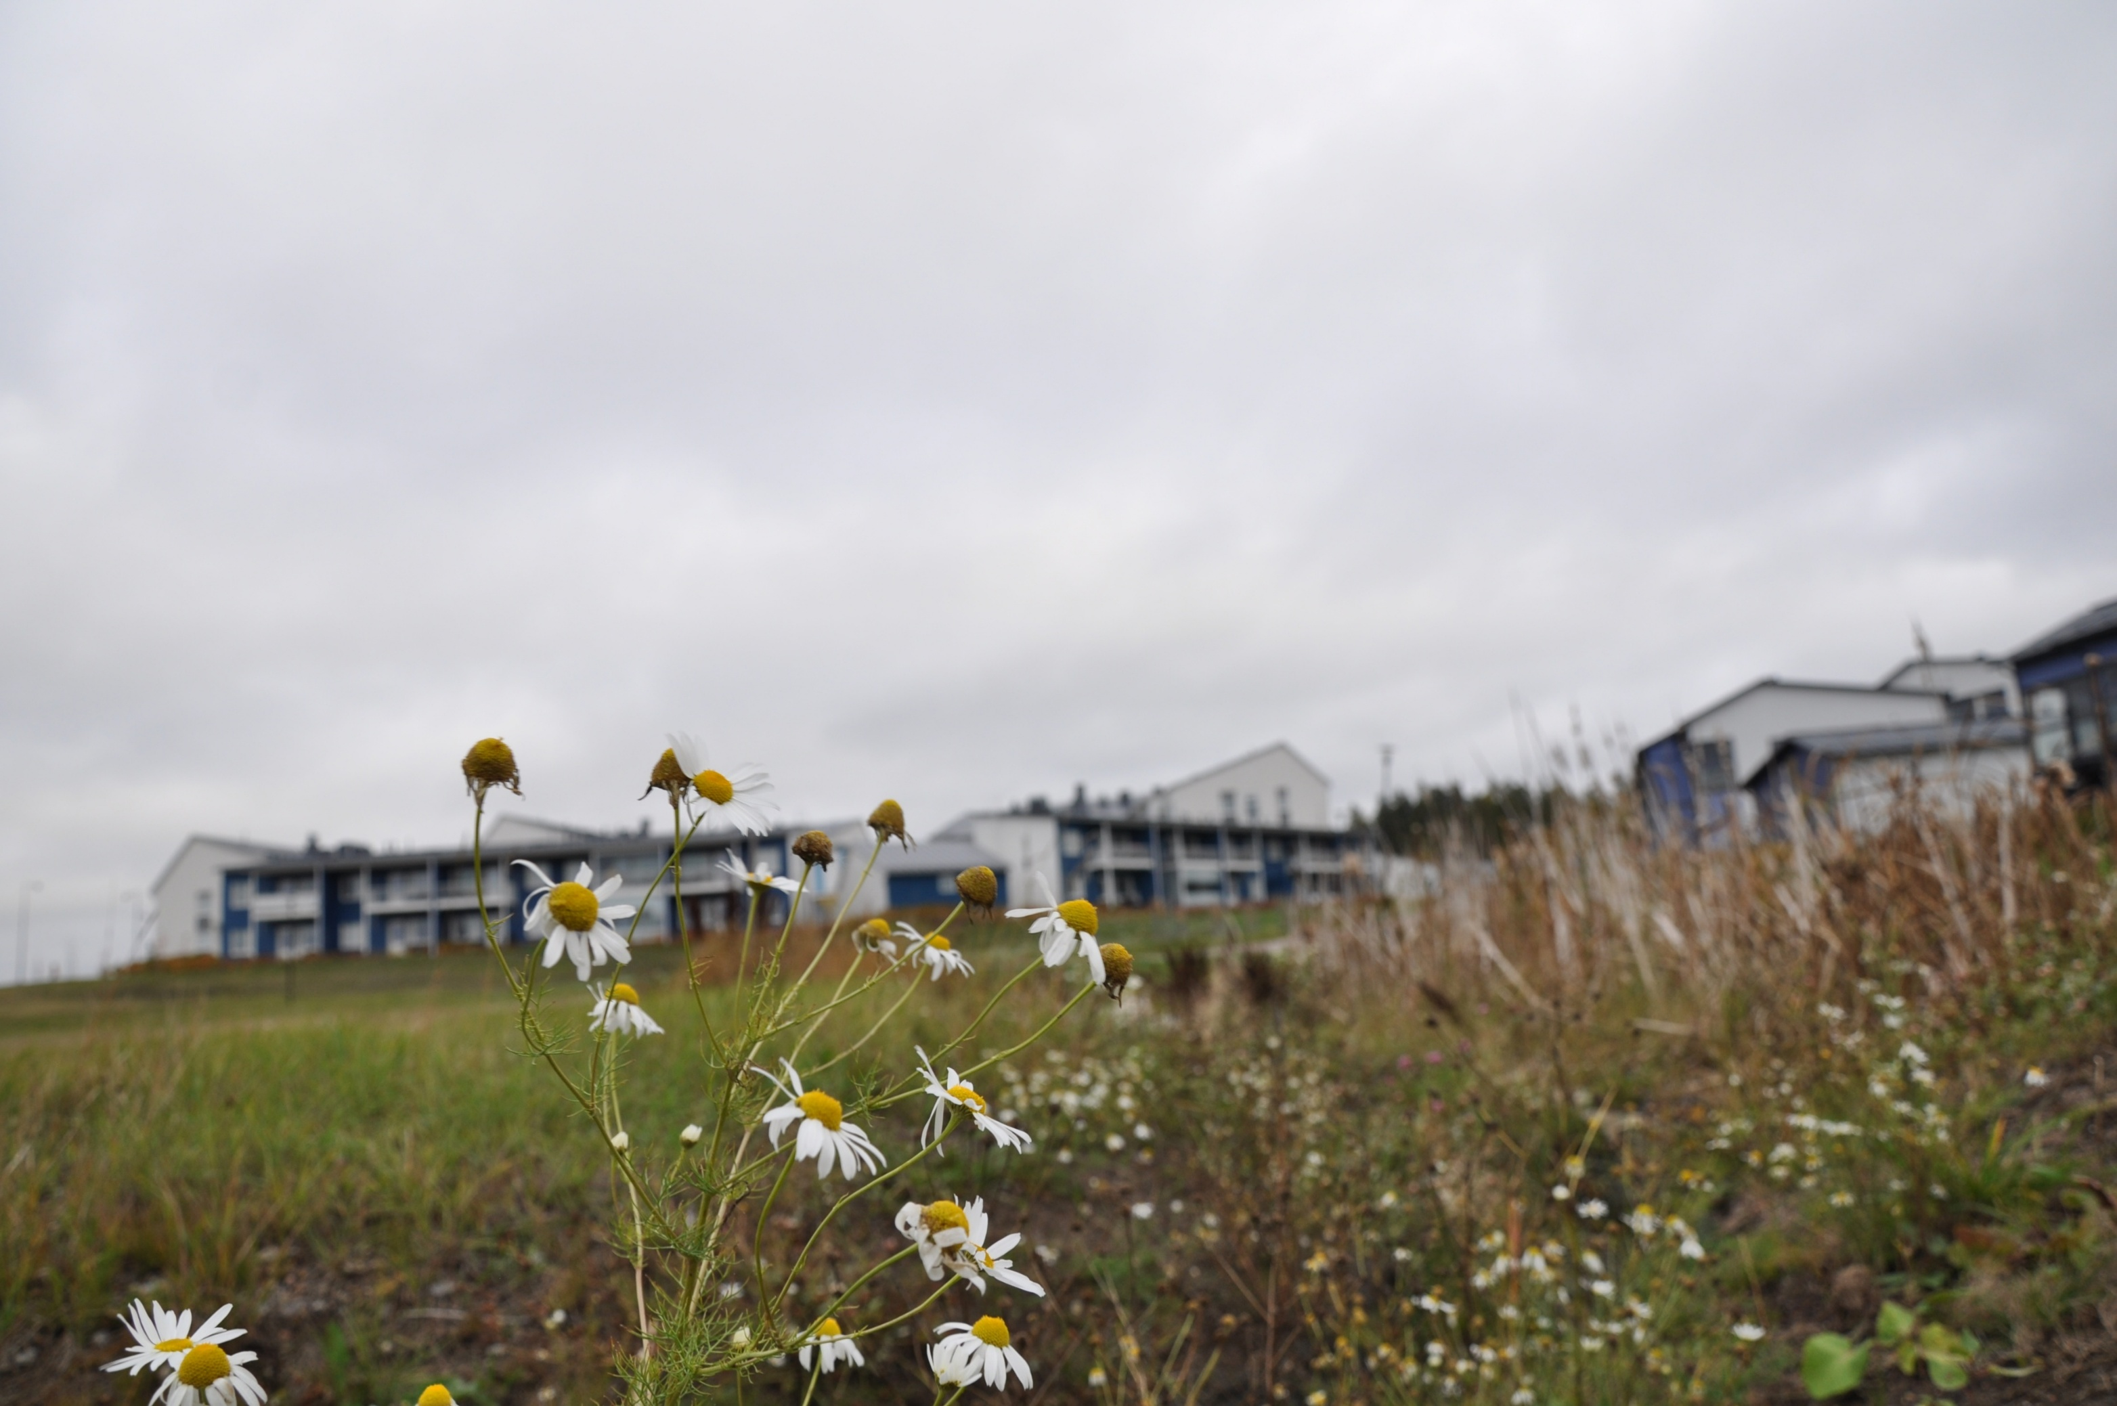
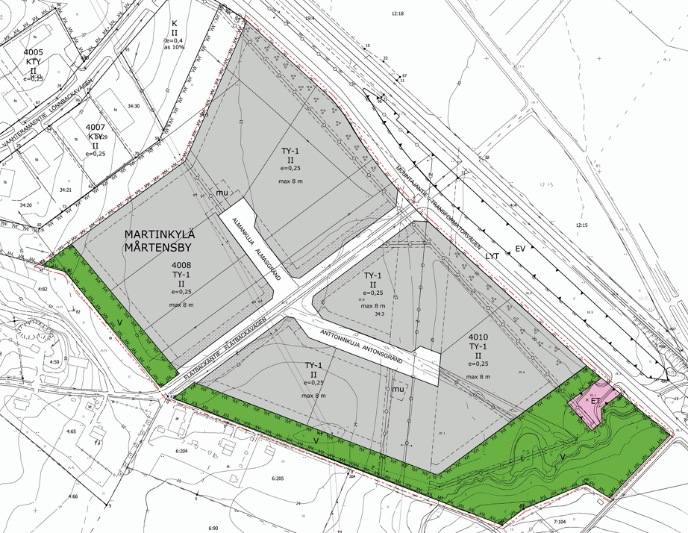
3. LÖNNBACKA FÖRETAGSPARK
  Adress: Antonsgränd, Sibbo
  Områdets profil: För småföretagare och produktionsverksamhet som inte orsakar olägenheter. Lämpliga omständigheter för till exempel försäljning, produktion och reparationsverkstäder.
  Läge: Längs Lahtisleden
  15 min köravstånd till Lahtisledens korsning
  30 min köravstånd till flygplatsen
  30 min köravstånd till Nordsjö hamn
  Tomternas storlek: 7 510–11 512 m²
  Exploateringstal: e=0,25
  Planbeteckning: TY-1
  Du hittar aktuella tomtuppgifter via denna länk!
Bild
Bild

Slide 9
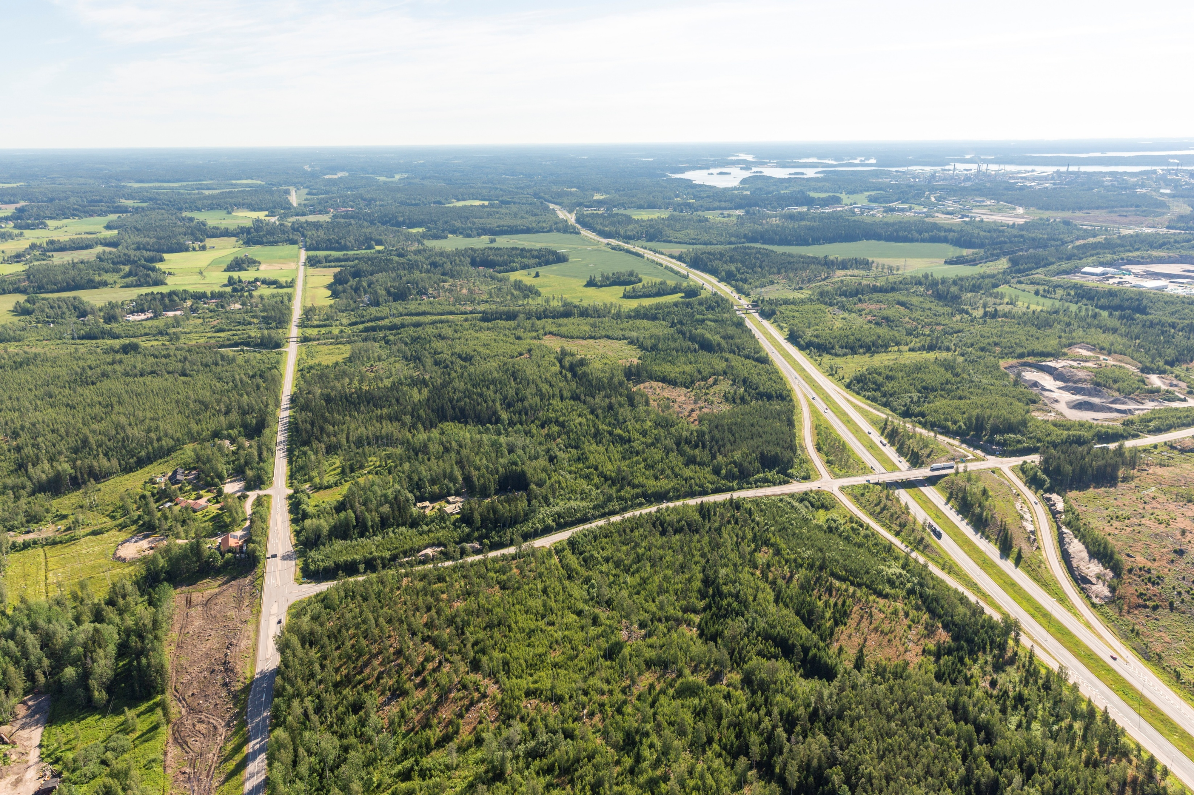
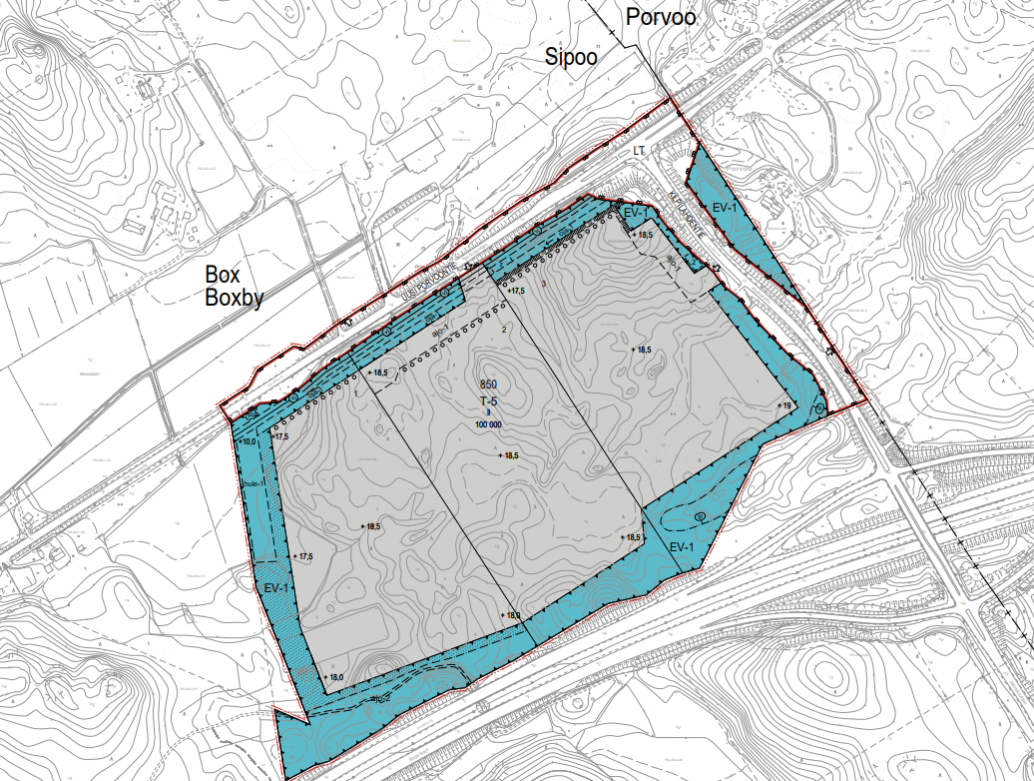
4. BOX ARBETSPLATSOMRÅDE
  Adress: Nya Borgåvägen 1761, Sibbo
  Områdets profil: Industri- och lagerverksamhet
  Läge: Längs Borgåleden
  2 min köravstånd till Borgåledens korsning
  6 min köravstånd till Sköldvik
  25 min köravstånd till flygplatsen
  25 min köravstånd till Nordsjö hamn
  Areal: 185 604 m²
  Byggrätt: 100 000 m²vy
  Planbeteckning: T-5
  Du hittar aktuella tomtuppgifter via denna länk!
Notes:
Kvartersområde för industri- och lagerbyggnader. Högst 20 % av tomtens byggda våningsyta får användas för kontorsfunktioner. Utelager får inte placeras på den del av tomten som är på andra sidan av vägen. Ibruktagande av området förutsätter sprängningsarbeten.

Slide 10
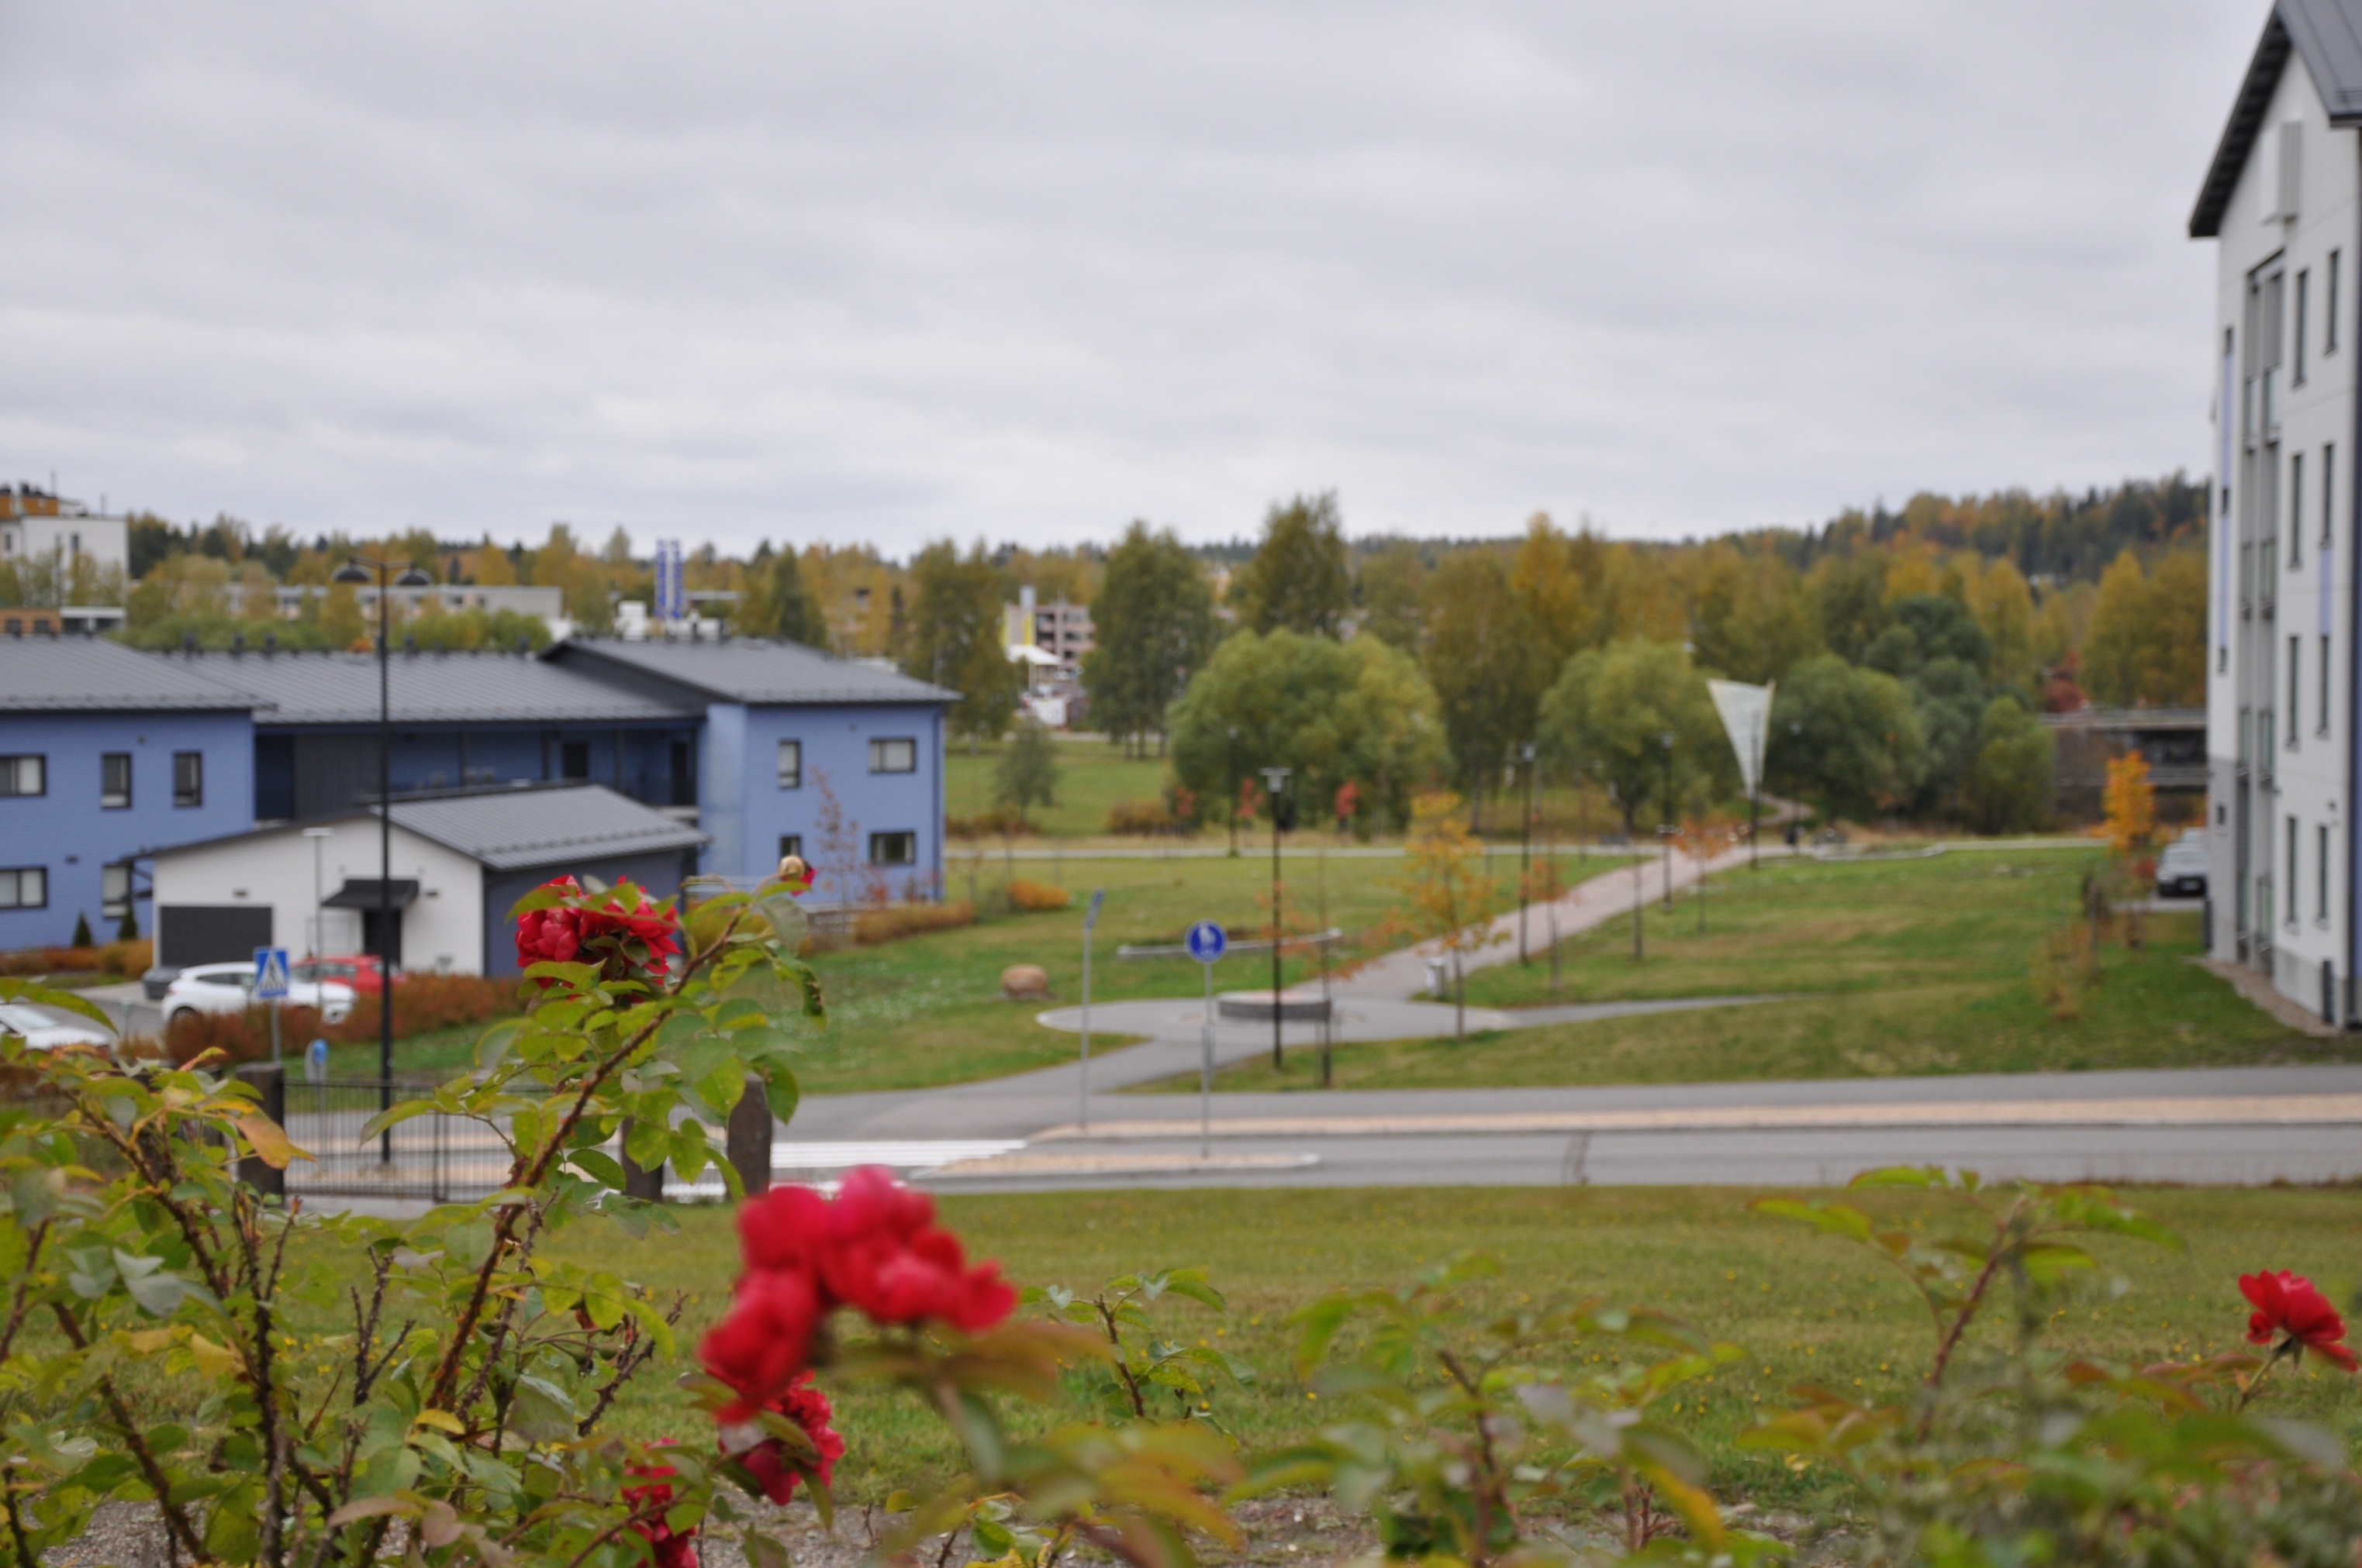
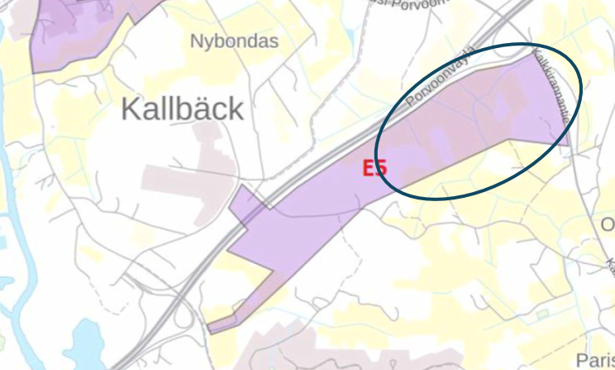
5. PÅ KOMMANDE: SÖDERKULLA, E5 HANGELBY ARBETSPLATSOMRÅDE, I PLANLÄGGNINGSPROGRAMMET
2025–2027
  Ett arbetsplatsområde i planläggningsprogrammet, detaljplanen är anhängig.

Slide 11

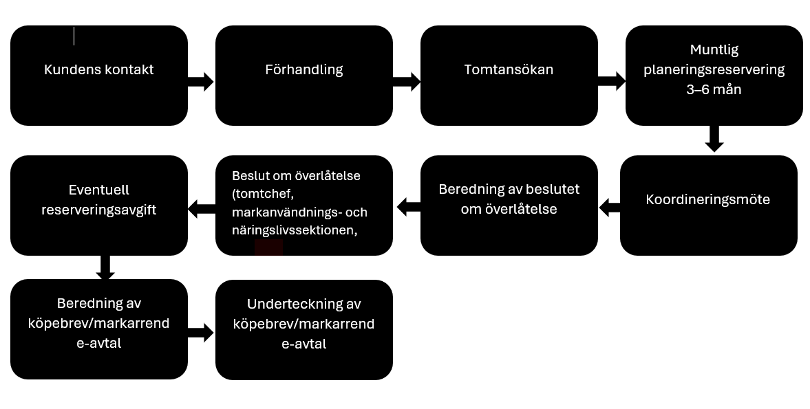
TOMTRESERVATION
  Tomterna reserveras med en fritt formulerad ansökan som skickas till tomtchefen och markanvändningsexperten per e-post. Vi rekommenderar att du tar kontakt med dem via kontaktuppgifterna nedan innan du skickar en reservationsansökan.
  Ansökan ska innehålla följande uppgifter:
  vilken tomt du vill reservera
  information om företaget och dess nyckeltal
  en preliminär (verbal) beskrivning av projektplanen som ska genomföras på den reserverade tomten
  information om de parter som deltar i projektet
  en preliminär tidtabell för projektet
  Företagstomter kan till en början ges en muntlig planeringsreservering på tre månader. Den muntliga planeringsreserveringen kan fortsättas efter detta med ännu tre månader, om det finns tillräckliga skäl för fortsättningen. Efter detta fattas ett egentligt beslut om försäljning/arrende av tomterna.

Slide 12
PRINCIPER FÖR TOMTÖVERLÅTELSER
  Genom tomtöverlåtelser strävar Sibbo kommun efter att främja kommunstrategin samt att verkställa de ekonomiska målen och målen i näringsprogrammet. Vid överlåtelse av tomter strävar kommunen efter att handla öppet och behandla alla som ansökt om tomter jämlikt.
  Med principer för tomtöverlåtelse strävar kommunen efter att förenhetliga praxisen för tomtöverlåtelserna och öka genomskinligheten i processen. Principerna ger ramar för tomtöverlåtelsen men de specifika principerna för de enskilda tomterna bestäms i samband med försäljningsbeslutet, och tomtöverlåtelsevillkoren som binder bägge parter fastställs i köpebreven och arrendeavtalen.
  Priset på företagstomter bestäms utifrån ett marknadsvärde som fastställs av en utomstående värderare. Försäljningen av företagstomter är en del av kommunens näringspolitik vilket betyder att varje företagstomtköp och villkoren för köpet vid behov kan förhandlas separat i syfte att säkerställa en likvärdig behandling av köparna. Tomtchefen, markanvändningssektionen, kommunstyrelsen eller fullmäktige godkänner tomtens pris i samband med försäljningsbeslutet.
  Om tomterna arrenderas ut, är tomternas årsarrende 6 % av tomtens gängse värde.
  Principer för tomtöverlåtelser 2019 kst 26.11.2019

Slide 13
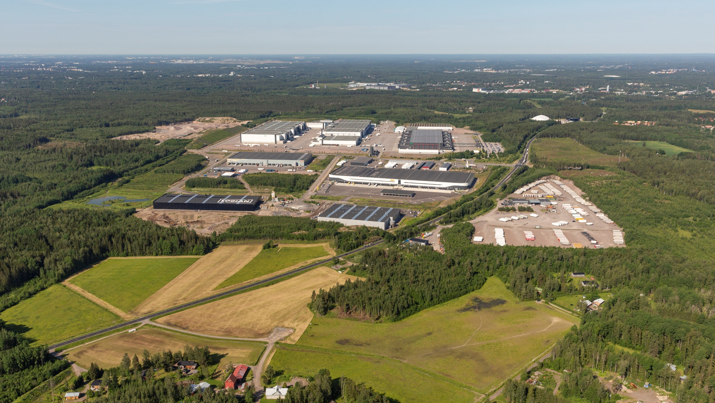



Har du ett stort projekt i behov av planläggning?
Ta kontakt:
Samhällsdirektör
Eric Roselius
eric.roselius@sibbo.fi
+358 40 153 1037
Har du en specifik tomt i sikte?
Ta kontakt:
Markanvändningsexpert
Harri Kumpulainen
harri.kumpulainen@sibbo.fi
+358 40 615 9771
Är du intresserad av möjligheterna och är ännu ute efter ett läge för ditt företag?
Ta kontakt:
Business Developer
Pinja Heimala
pinja.heimala@sibbo.fi
+358 40 194 6168

Slide 14
VARMT
VÄLKOMMEN
TILL SIBBO!

